Slide 1
Formacion Integral
Planillas de cálculos

Slide 2
¿Qué veremos aquí?
Contenidos teóricos
Qué son las planillas de cálculos. Configuración Inicial.
Creación de tablas con formato estático y condicional.
Operación entre columnas, arrastrar funciones.
Celdas dependientes de otros campos. Tablas de configuración.
Funciones Suma, Sí, Buscar, operaciones.
Códigos de referencia (Id, row, dato).
Funciones anidadas.
Concatenación de texto
Celdas flotantes.
Contenidos prácticos:
SUPERMERCADO
Tabla inventario.
Tablas ganancia.
Tabla descuentos.
Tabla Factura.
Monto en letras.
Tabla Ticket.
Personalización de su negocio.

Slide 3
¿Por qué Planillas de cálculos?
Las planillas de cálculos son una de las herramientas más utilizadas.
La utilizan clientes para tomar registros de manera sencilla. Profesores, alumnos e incluso por programadores, ya que permite probar lógicas de negocio de una manera más sencilla que hacerlo en un código e imprimirlo en un terminal.
Se pueden operar con variables de todo tipo.
Tienen funciones pre-diseñadas para un sin fin de disciplinas, como por ejemplo lógica, estadística, algebra, contabilidad, etc.
Permite ordenar y filtrar tablas de manera sencilla (alfabeto, por variable).
Permite darle formato estático o condicional a celdas y columnas.

Slide 4
Antes de empezar
El trabajo es individual.
El nombre del archivo debe ser: CIUDAD-NombreApellido
Pueden consultar a sus respectivos tutores por Slack.

Slide 5
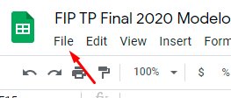
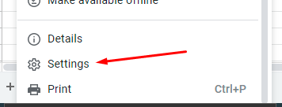
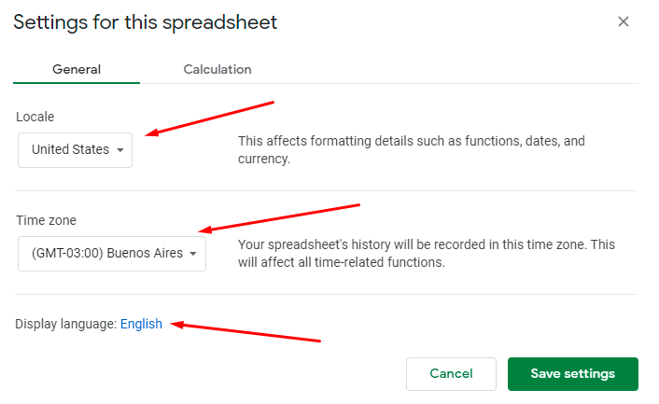
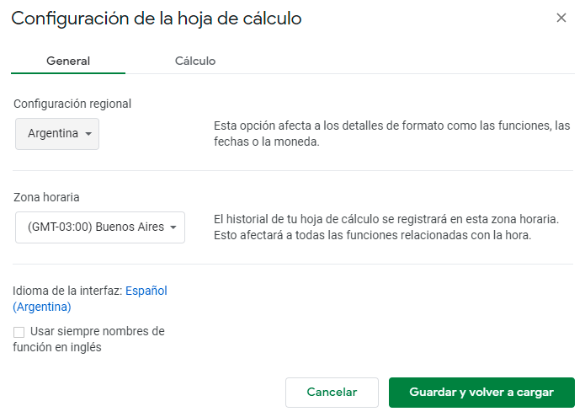
Configuración inicial
Tanto las funciones como el tipo de moneda, región y el idioma deben ser seteadas antes de iniciar un proyecto para evitar futuros problemas.

Slide 6
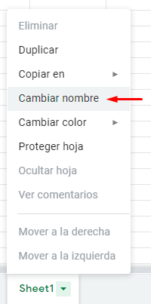
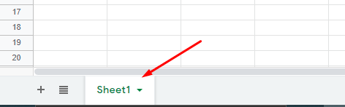
Inventario
Nuestro archivo puede tener varias “Hojas”. En el panel superior podemos agregar nuevas con el signo más, o presionando sobre una hoja podemos cambiar de nombre (lo que queremos hacer), duplicar, protejer, etc...

Slide 7
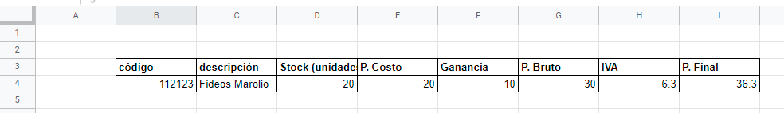
Inventario
Pensemos por un momento qué tiene que tener un inventario.
Acá va una idea...
Olvidémonos por un rato el código y enfoquemonos en el formato de la tabla. Crear una tabla con bordes, de 51 filas y al menos estas 8 columnas. Encabezado en negrita y el resto no.

Slide 8
Código del producto
Nuestro código no puede ser una caja negra, tiene que darnos info. Tenemos que poder entenderlo y manipularlo. ¿Cómo creen que podría ser este código? ¿Qué tipo de info debería poder aportarnos y para qué?
Sugerencia, mirar el código producto de esta imagen y pensar que pueden significar sus dígitos

Slide 9

Código del producto
Mirar esta imagen de referencia. El código del producto es la concatenación de tres tipos de dígitos que nos aportan información valiosa
En algún costado de nuestra hoja (columna n o m en adelante), colocar una mini tabla como esta.

Slide 10
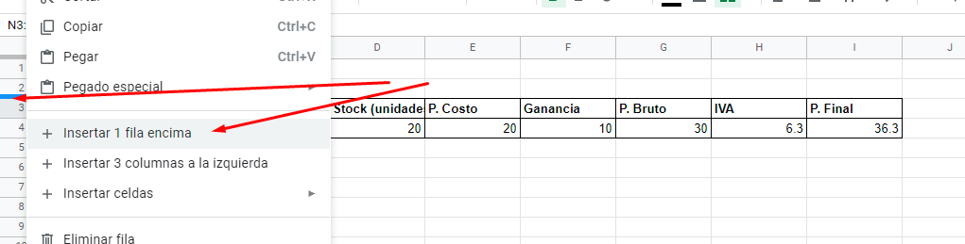
Encabezado de la empresa
Pongamos un encabezado el nombre de nuestra empresa.
Si al igual que yo no dejaste espacio encima de tu tabla, puede hacer esto:

Slide 11

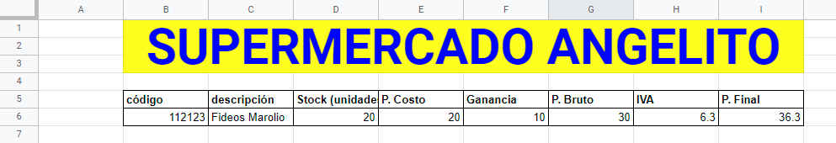
Encabezado de la empresa
Una vez generado el espacio superior necesario, colocar un texto con el nombre de la empresa ej: Supermercado Angelito.
Esto debe utilizar 2 filas y 8 columnas.
Elegir la tipografía adecuada, el color del fondo y letras, etc.

Slide 12
Funciones simples
Las columnas, Descripción, Stock y Precio de costo, pueden ser cargadas a mano. Sin embargo, hay celdas que tienen valores dependientes de otras. Por ejemplo:
Ganancia: es un porcentaje del precio de costo (por ej. 50%).
P. Bruto: es la suma del costo más la ganancia.
IVA: es el 21% del precio bruto.
Precio final: es el precio bruto más IVA

Slide 13



Funciones simples
Las columnas, Descripción, Stock y Precio de costo, pueden ser cargadas a mano. Sin embargo, hay celdas que tienen valores dependientes de otras. Por ejemplo:
Ganancia: es un porcentaje del precio de costo (por ej. 50%).
P. Bruto: es la suma del costo más la ganancia.
IVA: es el 21% del precio bruto.
Precio final: es el precio bruto más IVA
Para escribir una función en planillas de cáculos basta con empezar a escribir en una celda con el signo = o con el signo +.

Slide 14

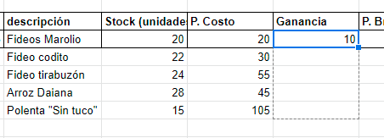
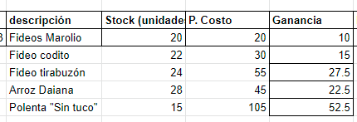
Completando el inventario
Para completar el inventario debemos completar los 50 productos.
Elegir. 5 productos para cada uno de estos sectores:
1- Almacen. 2- Perfumeria. 3- Lacteos. 4- Limpieza. 5- Bazar.
6- Mascotas. 7-Textil. 8- Bebidas. 9- Jugueteria. 10-Panaderia.
Luego, estirar las fórmulas hacia abajo:

Slide 15
Completando el inventario
La técnica de estirar las fórmulas es equivalente copiar y pegarla. Esto lo vamos a hacer con todas las columnas que dijimos que son dependientes de una anterior.
Por otro lado, según dijimos, el código del producto también debe ser específico, utilizando algunos dígitos específicamente para determinar el sector.
1- Almacen: 1001001-1001005; 2- Perfumeria: 1002001-1002005. 3- Lacteos: 1003001-1003005. 4- Limpieza: 1004001-1004005. 5- Bazar: 1005001-1005005. 6- Mascotas: 1006001-1006005. 7-Textil: 1007001-1007005. 8- Bebidas: 1008001-1008005. 9- Jugueteria: 1009001-1009005. 10-Panaderia: 1010001-1010005.

Slide 16
Completando el inventario
¿Cuántos sectores podría tener nuestro supermercado según el código? ¿Y cuántos productos por cada sector? (recuerden que el código debe ser único)
999 sectores,
999 productos por sector
9 sucursales (por si alguien preguntó)
1- Almacen: 1001001-1001005; 2- Perfumeria: 1002001-1002005. 3- Lacteos: 1002001-1002005. 4- Limpieza: 1002001-1002005. 5- Bazar: 1002001-1002005. 6- Mascotas: 1002001-1002005. 7-Textil: 1002001-1002005. 8- Bebidas: 1002001-1002005. 9- Jugueteria: 1002001-1002005. 10-Panaderia: 1002001-1002005.

Slide 17
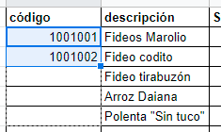
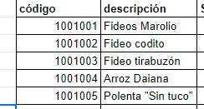

Completando el inventario
Así como “estiramos las fórmulas hacia abajo” también lo podemos hacer con series numéricas, por ejemplo. Si seleccionamos dos sectores de mi código del producto, la planilla comprenderá cuales son los siguientes 3, basado en el patrón.

